Slide 1
Čitanje je in!
PŠ Kupjak

Slide 2
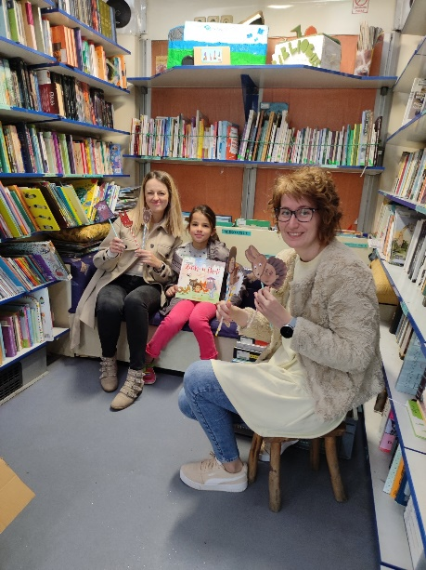
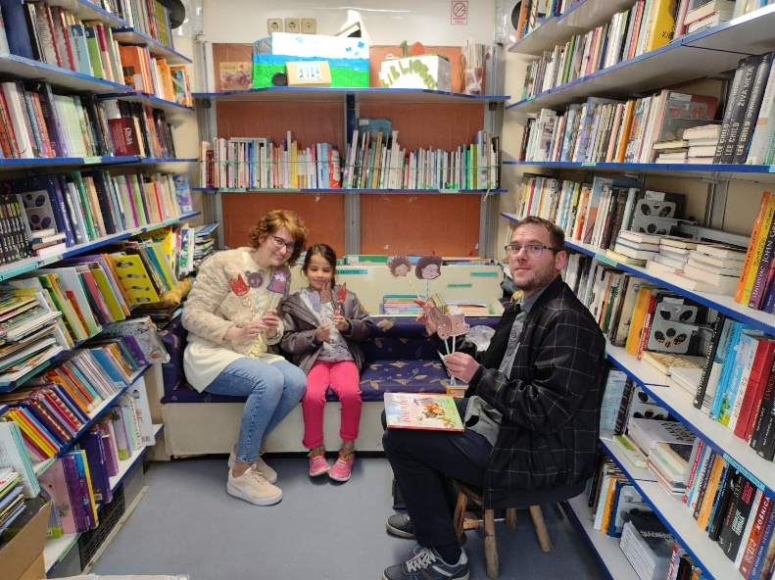
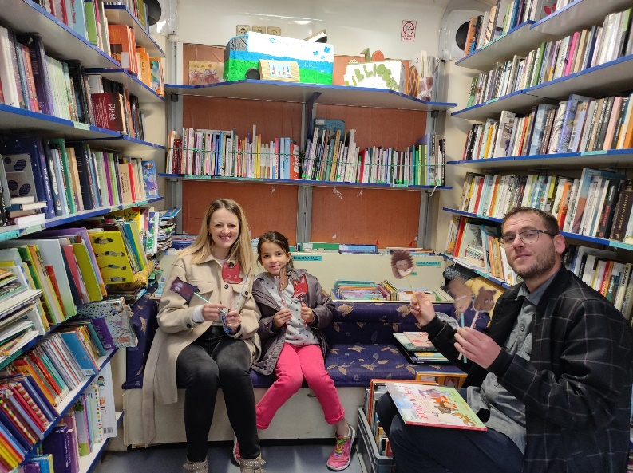
PŠ Kupjak i Županijski Bibliobus
Žinko u školi, Željka Horvat Vukelja
Slikovnica
Lutke na štapiću

Slide 3
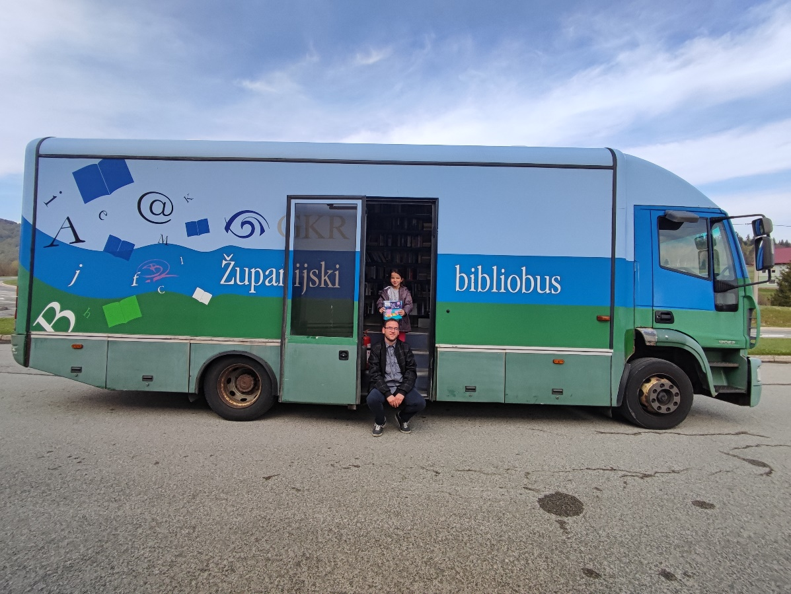
Iz županijskog bibliobusa, ali i naše školske knjižnice redovito smo posuđivali:
Slikovnice
Lektiru
Časopise
Stripove

Slide 4
Informatika
Video najave knjiga
Izrada bookmarkera
On line čitanje knjiga
Pisanje knjiga i bilješki
Snimanje zvučnih knjiga

Slide 5
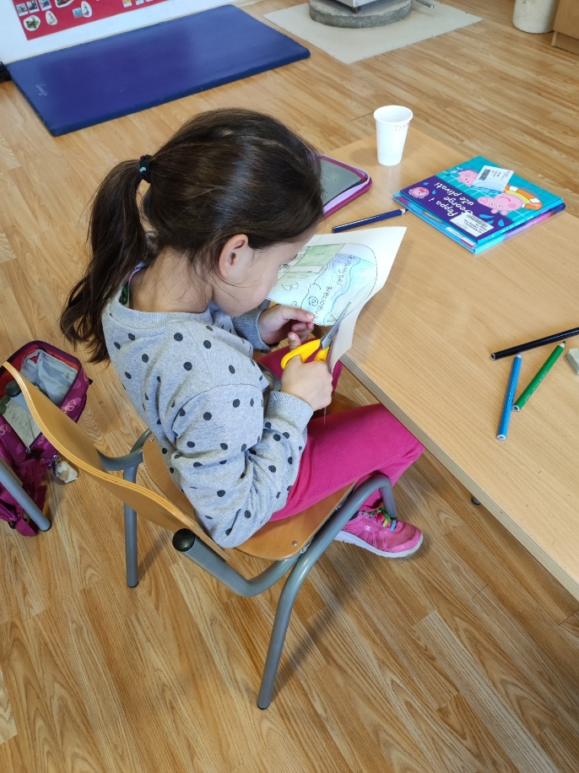
Čitanje je važno!
Čitanje je zabavno!
Čitanje potiče maštu!
Što više čitaš, više riječi znaš!
Bolje pišem kad dobro čitam!

Slide 6
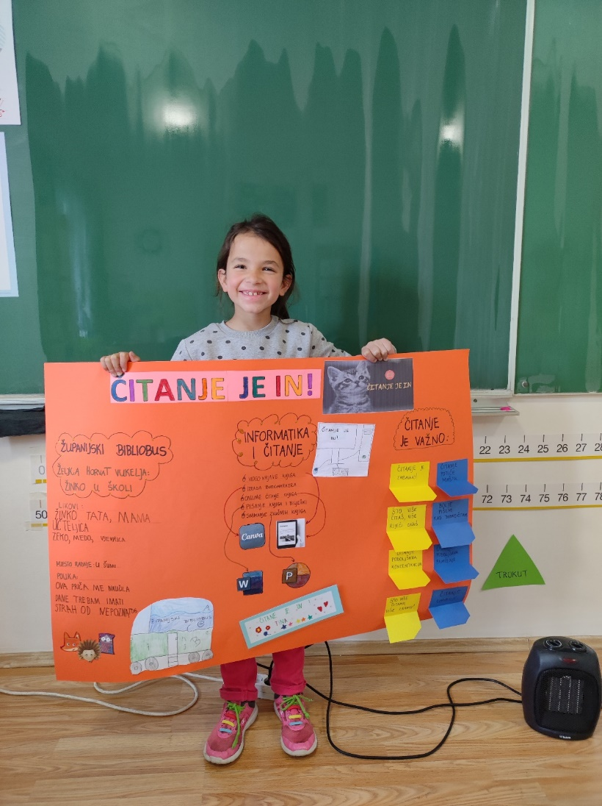
Čitanje je važno!
Čitanje poboljšava koncentraciju!
Čitanje poboljšava pamćenje!
Što više čitamo više znamo!
Čitanje umiruje!

